Slide 1
Interim management

Slide 2
Interim management
We'll put an employee in your company for both a tailor maid managerial and specialist position.
Dosadíme do Vaší firmy člověka jak na manažerskou, tak specializovanou pozici na míru.
Why choose our company?
Proč my?
We work with managers and specialists who have the ability to quickly adapt and quickly achieve the expected performance
Pracujeme s manažery a specialisty, kteří mají schopnost rychlé adaptace a rychle dosáhnou požadovaného výkonu
Our specialists and managers will train your staff
Naši specialisté a manažeři vytrénují Vašeho (Vaše) zaměstnance
We have long time experience in interim management
Dlouhodobé zkušenosti s interim managementem

Slide 3
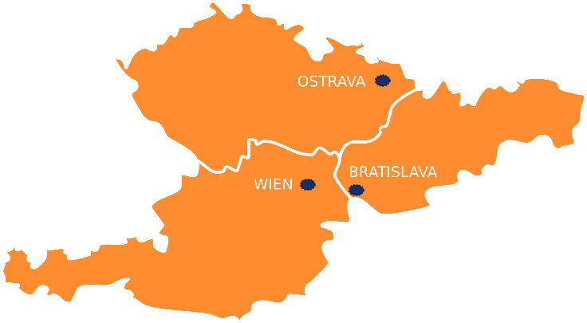
Neuron consulting, s.r.o.
Kratochvílova 562/1, 702 00 Ostrava
IČO: 27781518
DIČ: CZ27781518
MARKÉTA DŮBRAVOVÁ
ředitelka
VLASTIMIL MATÝSEK
krizový manažer, projektový manažer
konzultant
+420 725 012 799
mdubravova@neuronconsulting.com
+420 736 250 310
vmatysek@neuronconsulting.com
PAUL STICKER
Partner - německy mluvící země
+43 699 19 47 52 15
psticker@neuronconsulting.com
Ludwig-Kaiser-Strasse 24
3021 Pressbaum Osterreich
© 2017 NEURON CONSULTING, S.R.O.

